Slide 1

การทำนายสภาพอากาศด้วย Linear Regression
นายจักรี ชาญภักดี 6310450468

Slide 2
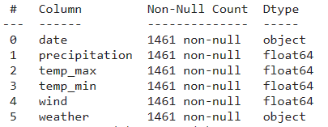
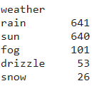
Dataset
แหล่งที่มาจาก WEATHER PREDICTION (kaggle.com)

Slide 3
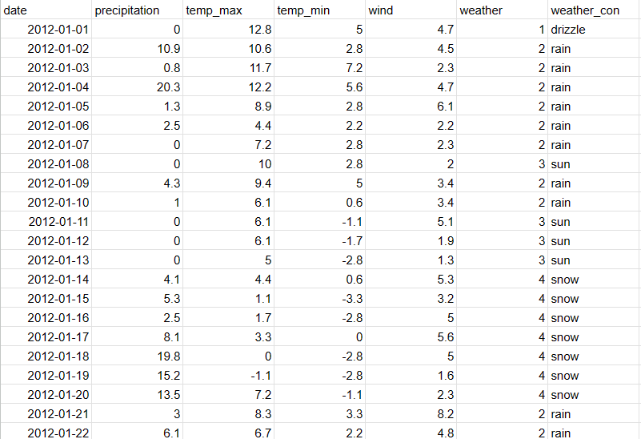
Dataset (cont.)
แหล่งที่มาจาก WEATHER PREDICTION (kaggle.com)

Slide 4
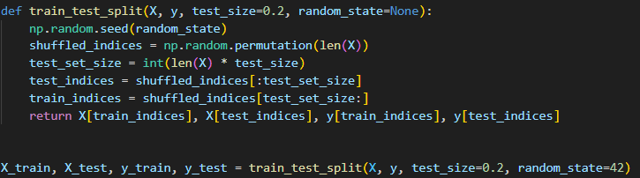
Data Split
80%
20%
Train
Test

Slide 5
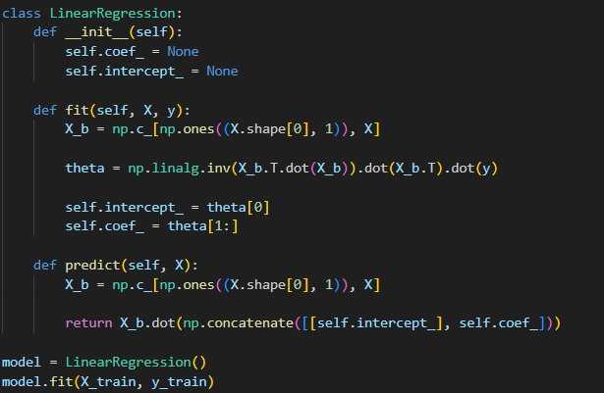
Linear Regression

Slide 6
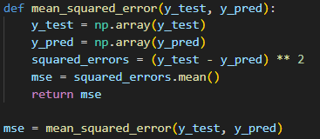
Mean Square Error

Slide 7
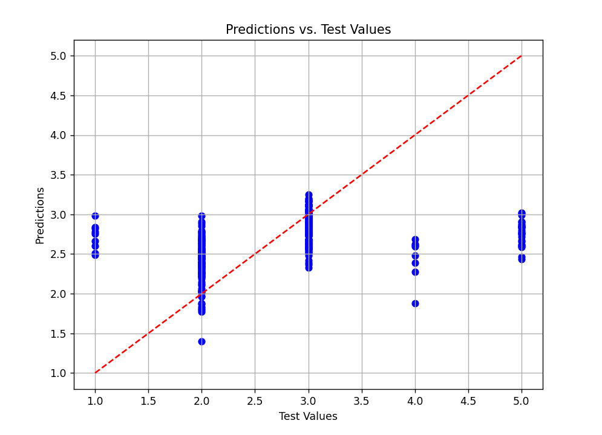
Result

Slide 8
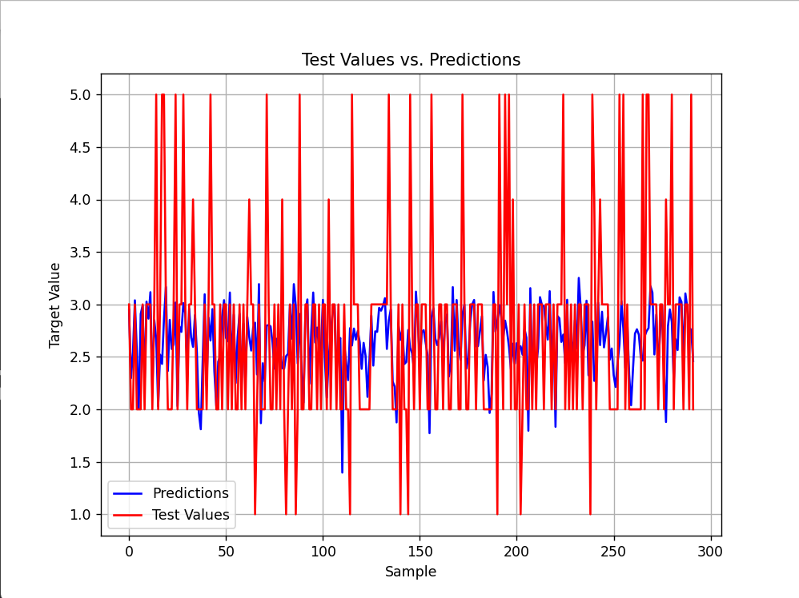
Result

Slide 9
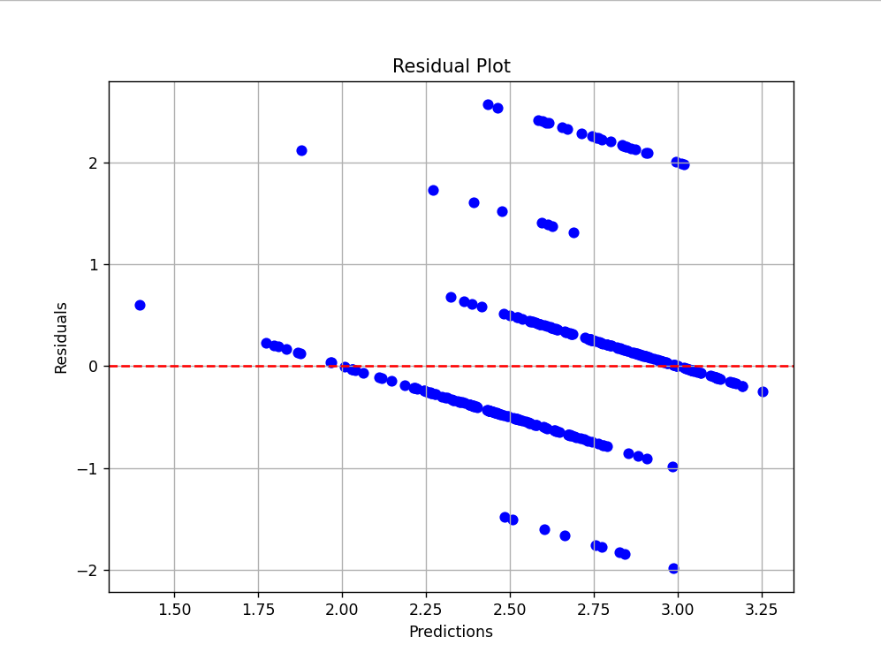
Result

